Slide 1
Stadtrundfahrten
Entdecken Sie Athen mit den Hellas- Tours.
Bleiben Sie im Bus sitzen oder steigen Sie an einer Haltestelle aus und fahren Sie mit einem späteren Bus weiter.
Ticket gültig für:
2 Tage & 13 Haltestellen Abfahrt: Am Sintagmaplatz 9.30-19.00 alle 30 Minuten
Tickets 12 Euro im Bus oder in Ihrem Hotel."

Slide 2
Panorama-Stadtrundfahrt
inkl. Archäologisches Museum
Dauer: 4 Stunden
Preis: 15 Euro

Slide 3
Athen bei Nacht
inkl. Likavitos
21.00 Uhr
2 Stunden
Preis: 10 Euro
Abfahrt: in der Amerikistraße 2

Slide 4
Führungen in der Innenstadt
Athen zu Fuß Gruppenführungen täglich: 10.30, 12.00 und 15.30 Uhr
Treffpunkt: Am Sintagmaplatz Dauer: 11/2 Stunden
Preis: 12 Euro

Slide 5
Rundgänge • Broschüren
Vom Monastiraki-Platz zur Akropolis
Unterhalb von der Akropolis: Dionysostheater und Odeion
Die Altstadt
IV. Das modeme Athen

Slide 6
Einkaufen
Die Geschäfte sind von 8.00 bis 20.30 Uhr geöffnet, einige auch sonntags
von 8.00-15.00 Uhr.
Sie finden Lederwaren, Schmuck, Antiquitäten, neue und alte Bücher, Kunsthandwerk und vieles mehr.

Slide 7
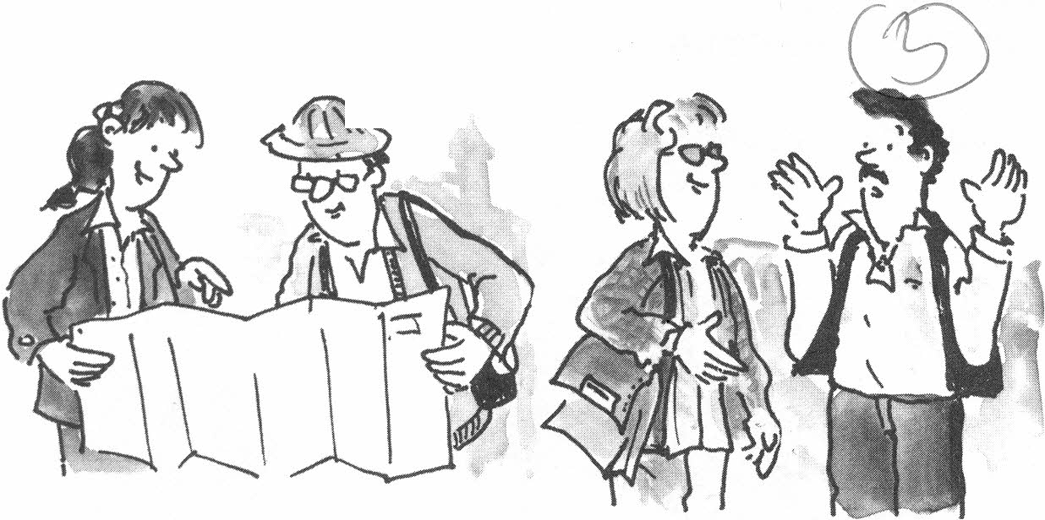
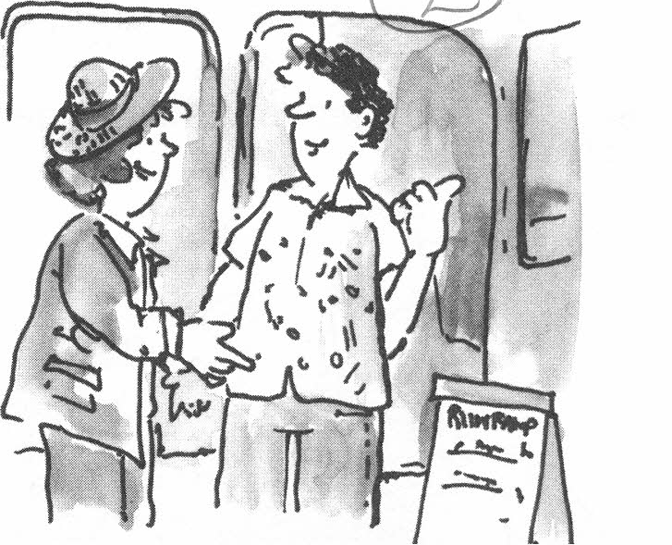

Slide 8
Dialog 1
Kann ich Ihnen behilflich sein?
Wo fahren die Busse für die Panorama-Fahrt ab?
In der Amerikistraße. Augenblick. Ich zeige sie Ihnen auf dem Stadtplan.
Und wann beginnt die nächste Führung durch die Altstadt?
In zwanzig Minuten.

Slide 9
Dialog 2
Entschuldigen Sie. Wie lange dauert die Rundfahrt?
Wenn Sie nicht aussteigen, dauert sie zwei Stunden.
Wie viel kostet das Zwei-Tage-Ticket für Kinder?
Wenn sie unter zwölf sind, zahlen sie sechs Euro.
Kann man die Tickets hier kaufen?
Nein. Sie zahlen im Bus.

Slide 10
Dialog 3
Wo bekomme ich eine deutsche Zeitung?
Am Kiosk und in jedem größeren Supermarkt.
Und wo finde ich einen deutschen Reiseführer?
Das kann ich Ihnen leider nicht sagen. Vielleicht kann Ihnen die Buchhandlung am Sintagmaplatz weiterhelfen.

Slide 11
Was fragen Touristen noch? Sammeln Sie. Spielen Sie Informationsgespräche.
Touristen
Personal in der Touristen-Information
Wann beginnt die nächste Führung I ... ? Wie lange dauert die Rundfahrt I ... ?
Wo fahren die Busse ab?
Wie viel kostet das Zwei-Tage-Ticket für Kinder? Kann man die Tickets hier kaufen?
Wo bekomme/finde ich eine deutsche Zeitung / einen deutschen Reiseführer I... ?
In zwanzig Minuten./ln einer Stunde. I Um .... (Wenn Sie nicht aussteigen,) zwei ... Stunden. Am ... Platz I in der ... Straße.
Wenn sie unter zwölf sind, zahlen sie ... Euro. Ja. I Nein. Sie zahlen im Bus.
Am Kiosk. / Im Supermarkt. I ...
Das kann ich Ihnen (leider) nicht sagen. Vielleicht kann die Buchhandlung I ... weiterhelfen.

